Slide 1
Аспекты разработки игр:
базовые механизмы игровых систем,
важнейшие цели дизайна,
результаты, ожидаемые от игрового процесса.

Slide 2
Подходы к созданию игр
World Driven;
Gameplay Driven.

Slide 3
1. World Driven: разработка игры начинается с создания игровой вселенной
Условия использования подхода:
достоверность вселенной (она должна максимально совпадать с реальным миром- реально существующий город с точным расположением улиц и домов, цвета и расположения звезд в соответствии с реальной вселенной и т.п., пример- Journey),
мир, живущий сам по себе (примеры- симуляторы Бога, Майнкрафт): разработка начинается с создания такого мира и только затем в него встраивается геймплей игрока (если он там вообще будет нужен),

Slide 4
ситибилдер – разработка начинается с экономической модели,
необходимость создания физической реалистичности, влияющей на игру (реализовать физику воды, волн, создать разные поведения воды, ее реакцию на ветер, дождь, и т.п.)

Slide 5
2. Gameplay Driven
Для большинства игр этот способ предпочтителен: аркады, шутеры, паззлы, квесты — все, что может обойтись на ранней стадии без окружающего мира и что не особо с ним взаимодействует.
Прототипирование основного игрового процесса на самой ранней стадии поможет определить его слабые стороны, если они есть; подскажет, что можно улучшить и развить; как можно сделать его интереснее, поможет избежать серьезных переделок в будущем.

Slide 6
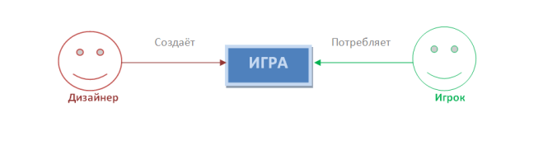
МДЭ: Формальный подход к гейм-дизайну и изучению игр
МДЭ = Механика, Динамика, Эстетика
Разница между играми и другими продуктами сферы развлечений (книги, музыка, фильмы, пьесы) – в непредсказуемости их потребления.

Slide 7
http://aushestov.ru/%D1%83%D1%80%D0%BE%D0%B2%D0%B5%D0%BD%D1%8C-5-%D0%BC%D0%B5%D1%85%D0%B0%D0%BD%D0%B8%D0%BA%D0%B0-%D0%B8-%D0%B4%D0%B8%D0%BD%D0%B0%D0%BC%D0%B8%D0%BA%D0%B0/

Slide 8


Структура МДЭ
Структура МДЭ формализует потребление игр, разбивая его на три отдельных компонента
и определяя их соответствия на уровне дизайна:

Slide 9
ЭЛЕМЕНТЫ МДЭ
Механика описывает отдельные компоненты игры на уровне данных и алгоритмов.
Динамика описывает поведение механики в действии, когда та отвечает на действия игрока и любые других вмешательства с течением времени.
Эстетика описывает желаемую эмоциональную реакцию игрока при его взаимодействии с игровой системой.

Slide 10
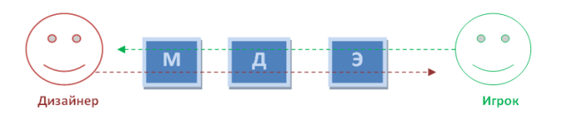
Разные точки зрения на игру
механика задаёт динамическое поведение системы, что приводит к определённому эстетическому восприятию
тон задаёт эстетика, она рождается из наблюдаемой динамики и, в конечном счёте, действующей механики

Slide 11
Игра в интерпретации МДЭ
С точки зрения МДЭ содержание игры - её поведение, а не выразительное средство, которое доносит его до игрока.
Игра- система, которая строит своё поведение на взаимодействии.

Slide 12
При разработке или улучшении игры формулируются эстетические цели, определяются динамические модели, обеспечивающие эти цели, после чего реализуется соответствующая механика

Slide 13
Эстетические компоненты, формирующие впечатление игрока от игр:
Ощущение (игра - удовольствие от ощущений);
Фантазия (игра - стимул воображения);
Повествование(игра – драма);
Преодоление вызова (игра - полоса препятствий);
Единение (игра - социальная структура);
Открытие (игра - неисследованная территория);
Выражение (игра - средство самопознания);
Подчинение (игра – хобби).

Slide 14
Пример
Есть задача- добавить в игру эстетический компонент «преодоление вызова».
В качестве динамической модели принять ограничение во времени или действия противника.
После этого реализуется соответствующая механика.

Slide 15
Формулы, которая определяет состав и пропорции элементов, которые составляют «интересную» игру, не существует.
Разные игры привлекают разных игроков, или тех же игроков, но в разное время.
Простые изменения в требованиях к эстетике приводят к изменениям в механике на всех уровнях программы

Slide 16
Семь этапов создания игры
Концептирование (Concept)
Прототипирование (Prototyping)
Вертикальный срез (Vertical Slice)
Производство контента
Закрытое бета- тестирование
Открытое бета- тестирование
Выпуск

Slide 17
1. Концептирование (Concept)
Содержание этапа: разработка концепции игры и начальная проработка игрового дизайна.
Главная цель этапа – геймдизайнерская документация.
Состав документации:
Vision - развернутый документ, описывающий игру, как конечный бизнес-продукт,
Concept Document - начальная проработка всех аспектов игры.

Slide 18
Назначение документации для разных специалистов
Геймдизайнер: формулирование и сохранение своих идей.
Исполнитель: правильное понимание своих задач по реализации продукта.
Тестировщик: представление о тестируемой программе.
Продюсер: формирование планов и контроль выполнения задач.
Инвестор: понимание, на что именно он выделяет средства.

Slide 19
Вся проектная и продуктовая документация должна поддерживаться в актуальном состоянии на всех этапах развития проекта.
Для эффективного использования и обновления документации используются специальные инструменты, что сильно упрощает процесс параллельного внесения изменений несколькими участниками разработки, а также позволяет всем членам команды оперативно получать любую актуальную информацию, касающуюся продукта и всех его изменений.

Slide 20
Ключевые принципы формирования продуктовой документации
структурированность,
защищенность от разночтений,
полное описание продукта,
регулярная актуализация.

Slide 21
Результаты этапа:
1. Определение цели: формулирование идеи, выбор жанра, сеттинг.
2. Выбор средств: программный код, игровой движок.

Slide 22
Определение цели
Идея – определяет концепцию игры.
Жанр - фундамент всей игры. Для смены жанра проще начать разработку игры заново, чем переделывать то, что уже было наработано.

Slide 23
Сеттинг-
принадлежность игры к какой-то сюжетной теме или к определённому виртуальному миру:
фэнтези,
научная фантастика (sci-fi),
вторая мировая война,
средневековье,
аниме,
Комиксы, …

Slide 24
Преимущества популярных сеттингов:
популярность разрабатываемой игры;
комфортность для игроков.
Преимущества уникальных сеттингов:
уникальность игры;
возможность завоевания новой ниши на рынке.

Slide 25
Выбор средств
Программный код - каркас (скелет) разработки.
Игровой движок – среда быстрой разработки игр. В движке реализованы базовые функции, способные связать воедино графику, звук, объекты и их движения.

Slide 26
Игровая механика
Игровая механика определяет разнообразие и «интересность» игровых возможностей.
Игровая механика - свод правил, по которым будет функционировать игра.

Slide 27
Объекты - основа всей механики: главный герой игры, компьютерные соперники, второстепенные персонажи (NPC), бонусы, подвижные объекты, декорации.
Управление – клавиши для управления героями или основными игровыми объектами.

Slide 28
2. Прототипирование (Prototyping)
Суть этапа – в создании прототипа для оценки основного игрового процесса, проверки различных гипотез, проведения тестов игровых механик, для проверки ключевых технических моментов.
В прототипе реализуется только то, что нужно проверить в сжатые сроки.
Прототип должен быть простым в реализации.

Slide 29
3. Вертикальный срез (Vertical Slice)
Цель этапа – получить минимально возможную полноценную версию игры, включающую в себя полностью реализованный основной игровой процесс.

Slide 30
Особенности создаваемой версии:
Высокое качество проработки реализуется только для тех игровых элементов, которые существенно влияют на восприятие продукта;
все базовые фичи игры присутствуют как минимум в черновом качестве;
реализован минимальный, но достаточный для воплощения полноценного игрового процесса набор контента (один уровень или одна локация).

Slide 31
4. Производство контента (Content production)
Содержание этапа – производство достаточного количества контента для первого запуска на внешнюю аудиторию.
Реализуются все фичи, запланированные к закрытому бета-тестированию. Это наиболее продолжительный этап, который может длиться год и более. На этом этапе задействуется наибольшее количество специалистов, которые занимаются производством всего основного наполнения игры. Художники создают все графические ресурсы, геймдизайнеры настраивают баланс и заполняют конфиги, программисты реализуют и полируют все фичи.

Slide 32
Уровни (левел- дизайн)
Уровни- отдельные виртуальные пространства.
На каждом отдельном уровне расставляются игровые объекты, стенки, платформы, декорации, фоны.
Уровни создаются в играх всех жанров.
Построением уровней занимаются левел-дизайнеры – люди из числа заядлых игроков, хорошо представляющие игровой процесс и чувствующие, как от перемещения объектов на уровне будет изменяться игровая ситуация.

Slide 33
Редактор уровней – надстройка (часто в комплекте с игрой) для самостоятельного создания игроками новых карт и уровней.
Дизайн уровней определяет важнейшую составляющую игры – геймплей (исключение- большинство казуальных игр, файтингов и спортивных игр, где уровни крайне примитивны).

Slide 34
Цели дизайна уровней
предоставление задачи игроку;
предоставление удовлетворительной игровой среды.
Хороший дизайн уровня обеспечивает качественный геймплей, погружение игрока в мир игры, улучшение и дополнительное раскрытие сюжетной линии.

Slide 35
Первый шаг в дизайне уровня - концептуальный дизайн.
Чаще всего выполняется художником, не обладающим профессиональными навыками дизайнера уровней.
В современных играх дизайн уровня включает:
документацию по дизайну,
моделирование,
заполнение ландшафта,
установку на него различных объектов.

Slide 36
Реализация - с помощью редактора уровней.
Дизайн уровня может состоять из нескольких итераций для достижения желаемого результата.

Slide 37
Основные этапы создания уровней:
Разбивка территории карты на секторы — горы, города, туннели, площади для возможности перемещения игрока и противников;
Определение отдельных регионов на карте, где должна происходить какая-либо деятельность (добыча ресурсов, строительство базы и т.д.);
Определение нестатических объектов на карте (двери, ключи, кнопки, взаимодействующие с разными механизмами, скрытые проходы и т.д.);

Slide 38
Определение мест организаций (точки возрождения врагов, игрока, размещение лестниц, монет, скоплений ресурсов, оружия, точек сохранения и т. д.);
Определение мест старта и конца для одного или нескольких игроков;
Добавление определённых деталей (текстур, звуков, анимаций, освещения и музыкального сопровождения и т. д.);

Slide 39
Добавление скриптов и триггеров на уровень;
Добавление скриптов поиска пути для мобов, области, в которых они могут находиться, действия, которые будут происходить после пересечения определённого триггера и диалоги с игроком и между мобами.

Slide 40
Триггерная зона - зона в игровом пространстве, которая проверяет наличие или отсутствие в ней игрока, врага или какого-либо другого объекта (в 3D-играх - невидимый для игрока объект: параллелепипед, сфера, плоскость и т. п.)
Триггер-точка - триггер в виде точки, проверяющей расстояние от себя до объекта.

Slide 41
Триггер— механизм, проверяющий присутствие каких-либо объектов игрового мира в заданном пространстве или расстояние от этих объектов до специальной точки. При выполнении условий (например, объект находится в триггерной зоне и этот объект — игрок) срабатывает определённое событие или цепь событий (скрипт): на игрока нападает враг, взрывается бомба, он проваливается сквозь землю и т.д.
Также триггерами называют участки игровых скриптов, которые при выполнении определённых условий запускают заданные команды.

Slide 42
Риспон, респаун (respawn) —место постоянного появления какого-либо объекта или персонажа игрового мира, происходящее в определённой точке (respawn point) игрового пространства.
Точки респауна игроков -точки, где появляются игроки в начале игры (при подключении к игровому серверу) или после смерти.

Slide 43
В однопользовательском игровом режиме находятся, как правило, либо в начале уровня, либо на контрольной точке (чекпойнте).
В многопользовательском режиме точек появления игрока несколько и обычно выбирается случайная точка на всей карте или из группы точек, которые характеризуют команду к которой принадлежит игрок (в MMORPG такие точки находятся внутри безопасных локаций, в которых присутствует большое количество нейтральных игроков). В некоторых командных многопользовательских играх игрок может самостоятельно выбрать точку респауна.

Slide 44
Точка появления игрока обычно расположена так, чтобы после появления игрок был в полной безопасности (особенно в однопользовательских играх) до совершения каких-либо действий. В многопользовательском режиме зачастую используется защита после респауна (англ. Spawn Protection), когда игрок, появившись на уровне рядом с противником мог подождать пока он отойдет на безопасное расстояние прежде чем вступить в игру, или остаётся неуязвимым в течение нескольких секунд после своего появления.

Slide 45
В играх без защиты после появления недобросовестные игроки могут удерживать позиции около точек респауна или даже минировать их, однако такое поведение порицается другими игроками. В командных режимах игры может использоваться защита от таких действий, например, неуничтожимые оружейные установки, которые находятся около точек респауна каждой команды и убивают игроков команды противника при приближении к этим точкам.

Slide 46
Точки респауна врагов - точки, где появляются управляемые искусственным интеллектом враги. Могут находиться в любом месте уровня, но не помещаются рядом с точками появления игроков.
Восстановление врагов на игровых картах используется редко. Повторное появление монстров происходит при достаточном удалении от точки респауна (чаще в однопользовательских играх) или через определённый промежуток времени (чаще в многопользовательских играх).
Такие точки могут быть оформлены как «логово» монстров, а могут быть и не обозначены вовсе (когда срабатывают при значительном удалении игрока).

Slide 47
Точки респауна предметов - точки, где постоянно появляются различные игровые предметы. Такие точки в основном присутствуют в играх, основанных на deathmatch и проходящих в ограниченных пространствах. Такие точки обусловлены тем, что игроки появляются на уровне неоднократно и, подобрав предмет и погибнув, они могли бы заново подобрать этот предмет. В таких играх используется «чистка» игрового пространства от предметов, которое несли сами игроки — если выпавший из игрока предмет не будет подобран в течение некоторого времени, он исчезает. Это связано с тем, что все игроки постоянно появляются с базовым набором предметов (обычно, оружие).

Slide 48
Моб — любой нестатичный объект в компьютерной игре: игровой персонаж, неигровой персонаж (NPC), монстр (агрессивный моб).
Основное предназначение агрессивного моба — быть убитым игроком для набора опыта, денег или различных предметов.
Основное предназначение моба-NPC — обеспечивать игроку социальное взаимодействие, выдавать квесты, покупать и продавать товары и т. д.

Slide 49
Неагрессивные (или пассивные) мобы - атакуют только в ответ на атаку игрока или не атакуют вообще (например, в случае с мобами — NPC).
Агрессивные мобы - нападают на игрока первым (как только игрок оказывается в их поле зрения).
У агрессивных мобов обычно задан радиус агрессивности. Если игрок находится за пределами этого радиуса, моб нападать не будет, если его не атаковать из-за радиуса (например, дистанционно).

Slide 50
В некоторых играх радиус определяется разницей уровней моба и игрока: при одинаковом расстоянии моб может «проигнорировать» высокоуровневого игрока, но напасть на низкоуровневого.
Иногда существует «зона обитания» моба, из которой он не может выйти. Часто моб при выходе игрока из его «зоны обитания» полностью теряет интерес к игроку и возвращается к месту, где он обычно находится

Slide 51
Социальность – свойство, определяющее взаимодействие мобов: если достаточно близко к одному мобу стоит социальный ему второй, то на атаку игроком первого моба ответят оба, даже если второй моб находится вне радиуса агрессивности (на этом основаны некоторые групповые приключения).

Slide 52
Графика (оформление игры)
Арты - образы героев, врагов, игровых предметов, задних фонов (первоначально- на бумаге, либо на компьютере с использованием графического планшета).
2D, 3D модели- создаются дизайнерами либо в виде спрайтов из пикселей, либо в виде моделей из полигонов.

Slide 53
Анимации – создаются для игровых объектов, которые будут передвигаться в ходе игры.
Современная технология для создания человекоподобных 3D-персонажей - Motion Capture, создание анимации на основе движений настоящих людей с помощью специального оборудования.
Фоны- как правило, статические изображения.
Визуальные спецэффекты –перемещения частиц и светофильтров, повышают выразительность игры.

Slide 54
Оформление экрана и меню – для системы, объединяющей в единое целое игровые уровни (GUI).

Slide 55
Сюжет
Сюжет – средство привлечения игрока, стимул пройти игру до конца.
Обязательные характеристики - уникальность, интересность и правдоподобность сюжета; каждый персонаж должен иметь свою неповторимую личность, и совершать поступки согласно ей; действующих лиц и событий должно быть не больше, чем может воспринять человеческий мозг; события должны происходить логично.

Slide 56
Скрипты – программирование действий, выполняющихся при определенных условиях (после совершения игроком некоторых действий).
Игровые диалоги, повествования происходят в процессе игры, в безопасных местах или с остановкой игрового времени, чтобы игрок мог сосредоточиться только на тексте.

Slide 57
5. Friends & Family / CBT (закрытое бета-тестирование)
Содержание этапа – первая демонстрация продукта достаточно широкой публике, хотя и лояльной продукту или компании. В игре присутствуют уже все ключевые фичи, создано достаточно контента для полноценной игры продолжительное время, настроены сбор и анализ статистики. Тестирование идет по тест-плану, проводятся стресс-тесты уже с привлечением реальных игроков.

Slide 58
Выполнение этапа
потенциальные тестеры регистрируются, получают аккаунты, после чего открывается публичный сервер для тестирования.

Slide 59
Задачи этапа:
поиск и исправление гейм-дизайнерских ошибок,
поиск и исправление проблем игровой логики,
устранение критических багов.

Slide 60
6. Soft Launch / OBT (открытый бета-тест)
Суть этапа - тестирование игры на широкой аудитории.
Характеристики игры:
готовность для приема большого трафика,
в игре реализован биллинг и принимаются платежи,
к началу этапа полностью функционирует инфраструктура проекта: сайт, группы соц. сетях, каналы привлечения (User Acquisition), поддержка пользователей.

Slide 61
Содержание этапа:
оптимизация под большие нагрузки;
полное завершение разработки новых фичей;
feature freeze- программисты перестают реализовывать что-то новое, а полностью переключаются на отладку и тюнинг имеющихся фичей;
геймдизайнеры, продюсер и аналитики делают выводы из собранной на CBT статистики и проверяют эффективность монетизации.

Slide 62
7. Release (выпуск)
Ключевая цель этапа – получение прибыли.
Базовый критерий, применяемый для оценки прибыльности:
количество денег, принесенных в среднем одним игроком за все время (LTV aka lifetime value), должно превосходить расходы на привлечение этого игрока (CPI aka cost per install).

Slide 63
Содержание этапа:
оперирование продукта (техническая поддержка, работа с комьюнити) полностью отлажено,
соблюдаются маркетинговые и финансовые планы,
ведутся работы по улучшению финансовых показателей,
активно отрабатываются каналы по привлечению трафика.

Slide 64
Функции команды разработчиков:
исправление технических багов, выявляемых в процессе эксплуатации,
оптимизация продукта,
геймдизайнеры - тонкая настройка геймплея под реальную ситуацию в игровом мире (особенно актуально для ММО проектов),
реализация внутриигровых фичей, поддерживающих новые монетизационные схемы,
разработка и интеграция в продукт нового контента, поддерживающего интерес игроков.

Slide 65
Поддержка разработанной игры

Slide 66
Пути поддержки
Выпуск патчей – бесплатное внесение исправлений в готовую игру для устранения ошибок, которые не смогли обнаружить группы бета-тестеров (проблемы из-за несовместимости с малопопулярными марками оборудования, или ошибки из-за неестественного использования игровых возможностей).
Выпуск дополнений – развитие сюжета, создание новой версии успешного продукта.

Slide 67
Мод (сокр. от «модификация», моддинг игр) — дополнение к компьютерной игре, написанное, как правило, сторонними разработчиками или любителями с помощью SDK, прилагающегося к игре или специальных, разработанных для модифицирования игр любительских программ.
Моды обычно разрабатываются фанатами и для фанатов и предполагают исключительно бесплатное распространение. Они часто изменяют баланс сил (в стратегических играх) или набор оружия и возможности героя (в 3D-шутерах).

Slide 68
Глобальный мод — модификация игры, которая полностью изменяет игру: полностью заменяет игровую карту, персонажей, добавляет транспорт или миссии (очень популярны в сериях игр Grand Theft Auto, The Elder Scrolls, S.T.A.L.K.E.R.).
Расширение вселенной — вид модификации, при которой в оригинальной игре заменяется концепция игры, иногда предметам добавляются новые функции.

Slide 69
Официальные моды — понятие, появившееся относительно недавно, после образования игрового сообщества Steam. Первые официальные моды появились в игре Half-Life, но они не сильно меняли игровой процесс и походили на мутаторы.
Реплейсеры — это модификации для игр, заменяющие модели или текстуры каких-либо игровых объектов (например, оружия или персонажа), позволяющие улучшить и временами существенно изменить игровую графику.
Реплейсеры, заменяющие текстуры, иногда называются скинами или ретекстурами.

Slide 70
Мутатор — модификация игры, которая лишь частично изменяет игру.
Согласно одному из подходов, «полноценные» моды нельзя совмещать (в игре одновременно может быть активно не более одного мода), в то время как в одной игре может быть одновременно включено несколько мутаторов.
Порядок, в котором применяются мутаторы, может быть важен.
Подключение мутаторов существует лишь в некоторых играх.

Slide 71
Дополнение (аддон) (англ. Expansion pack, add-on) — добавление к существующей компьютерной игре различного игрового материала: новых уровней, оружия, персонажей, продолжения к сюжету оригинала.
Как правило, разработчик оригинальной игры участвует в создании дополнения.
Цена дополнения обычно меньше стоимости оригинальной игры. Но большинство аддонов требуют наличия оригинальной игры для установки. Если у игры имеется несколько дополнений, некоторые могут включать в себя предыдущие.

Slide 72
stand-alone – дополнения, не требующие оригинальной игры для использования новых особенностей.
Большинство аддонов выпускаются для ПК-игр, однако некоторые консольные игры тоже имеют аддоны.
Чаще всего на консолях игровые компании добавляют новые особенности в оригинальную игру и переиздают её.

Slide 73
Аддон-сиквел - полная игра, по большей части сиквел, который продолжает сюжетную линию предыдущей игры, имеет новые уровни, персонажей и особенности, но его геймплей и графика остались практически без изменений.
Термин также используется для описания новых игр, которые изданы после оригинальной игры, но перед официальным сиквелом.

Slide 74
Оперирование игр

Slide 75
Оперирование игр
Оперирование игр — это запуск и поддержка успешного функционирования игры на рынке (как купленной по лицензии игры внешних разработчиков, так и продукта собственной разработки).
Цель оператора – зарабатывать деньги.
Специфика оперирования во многом зависит от платформы, на которой функционирует игра.

Slide 76
Игровые платформы
Мобильные (Android, iOS) - наибольшее количество игр, доходы от игр этого сегмента высока (например, игра Clash of Clans в 2015 году заработала столько же, сколько вся игровая индустрия России: $1,3 млрд);
PC;
платформа игровых приставок;
аркадные автоматы,
SMART TV,
умные часы,
виртуальная реальность (VR),
игры в самолетах и др.
На данный момент наиболее перспективна VR платформа.
менее распространенные

Slide 77
Платформы PC игр
Сингл-игры - распространяются в основном через Steam.
Клиентские онлайн-игры,
Браузерные игры, в которые можно играть непосредственно в браузере без загрузки «клиента» (в настоящее время не в тренде, но потенциально очень прибыльны),
Социальные игры - на платформе социальных сетей

Slide 78
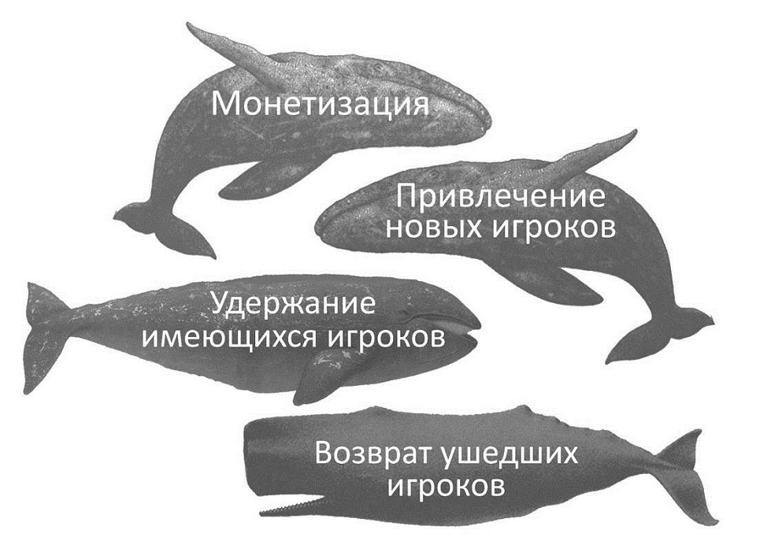
В основе оперирования – четыре вида деятельности:

Slide 79
МОНЕТИЗАЦИЯ
Монетизация в оперировании - проведение различных акций с целью увеличения дохода игры относительно обычного среднего уровня.
МОДЕЛИ МОНЕТИЗАЦИИ:
F2P (free-to-play);
внутриигровые покупки;
акционная модель;
лотереи и азартные игры;
встроенная реклама;
продажа контента;
продажа игрового процесса.

Slide 80
F2P (free-to-play)
F2P как модель бизнеса пришла из Азии и пользуется большой популярностью, она более прибыльна, чем остальные модели.
F2P - способ распространения компьютерных игр, позволяющий пользователю играть без внесения денежных средств. Авторы игр получают прибыль путём микротранзакций(donation), часто для внутриигровых покупок используется игровая валюта, с нетривиальными правилами конвертации из реальных денег (например, скидками при обмене крупных сумм).

Slide 81
F2P (free-to-play)
Free-to-play - способ завлечь игроков, не желающих тратить своё время на прохождение игры, и желающих получить игровые преимущества более быстрым способом.
Траты не ограничиваются и могут достигать больших сумм.
81% пользователей AppStore играют в игры по F2P-модели.

Slide 82
Уловка для монетизации в F2P – принудительная монетизация
Принудительная монетизация- принуждение игрока к покупке, когда он не владеет всей информацией, либо сокрытие этой информации так, чтобы в то время, когда она была технически доступна, мозг покупателя её не заметил.
Иногда достаточно скрыть связь между действием и ценой: если предложить пользователю бесплатный доступ к игре, одну очень недорогую приманку, которая якобы должна облегчить жизнь игрока, и множество дорогих игровых товаров, качественно улучшающих игру, то игрок, потратив первый доллар, будет предрасположен тратить ещё и ещё.

Slide 83
Приемы принудительной монетизации
1. Введение промежуточной валюты, например, «игровые кристаллы», усложняет для покупателя оценку транзакции.
2. Дополнительный стресс - помещение игрока в очень некомфортную или нежелательную ситуацию в игре и предложение избавиться от нее за некоторую сумму денег.
Целевая аудитория – совершеннолетние игроки до 25 лет, так как возможность человека сравнить это кратковременное облегчение и долгосрочную стоимость такой игры - активностью префронтальной зоны коры головного мозга, которая обычно завершает своё развитие к возрасту 25 лет.

Slide 84
Приемы принудительной монетизации
3. Премиум-валюта, которую можно купить, не покидая игру, пользуясь скидками.
4. «Игры умений» против «игр на деньги». Потребители всегда стараются играть в «игры умений», поэтому ключевой момент принудительной монетизации — умение скрыть «игру на деньги» под видом «игры умений».
Как правило, ранние уровни игры могут быть пройдены практически кем угодно, без денежных затрат, и затем они медленно увеличивают сложность. Как только потребитель был отмечен в игре, как готовый потратить деньги, сложность игры резко вырастает, сдвигая стиль игры в «игру на деньги», когда дальнейший прогресс в игре становится возможен только с покупкой премиум ускорителей и улучшителей, невзирая ни на какие таланты и умения.

Slide 85
Приемы принудительной монетизации
5. Конфискация награды: игроку выдается очень большая награда, которая делает его очень счастливым, и создается угроза отобрать её, если игрок не потратит деньги.
Чем дольше игрок владеет наградой до появления угрозы ее потери, тем сильнее этот эффект.
6. Улучшители игры (с однократным или постоянным эффектом).
7. Игры со ставками - старт под видом игры умений, и затем сдвиг в сторону многопользовательской игры на деньги, или игры со ставками. Игра может продолжаться как игра умений, но всё меняется, как только один игрок потратил достаточно денег, чтобы перейти к игре на деньги.

Slide 86
Приемы принудительной монетизации
8. Пошаговое открытие игры (введение ограничителей прогресса): для продолжения роста в игре игроку следует потратить некоторую сумму денег.
Жёсткий ограничитель — невозможность продолжать игру, не заплатив.
Мягкий ограничитель — ситуация, когда игрок может пройти через ограничение, но со временем.
Чтобы улучшить эффективность мягкого ограничителя, «заработанные» ресурсы теряются (удаляются), если не потратить реальные деньги.

Slide 87
Внутриигровые покупки
Покупаемые товары (услуги) являются блоками для прохождения игры.
Встроенная покупка - pay wall, этап, который не пройти, не заплатив.
Пример – Candy Crush Saga, где определенные уровни практически невозможно пройти, не купив определенные предметы.

Slide 88
АКЦИОННАЯ МОДЕЛЬ
Когда в игре реализована игровая экономика, разработчик всегда может дать возможность игроку повлиять на эту экономику (скидки, распродажи, различные механизмы, воспринимаемые игроком как покупку чего-то дешевле). Цены при такой модели изначально завышаются, в итоге при запуске акций игрок считает, что получает скидку.
Принцип: игрок может упустить возможность использовать эту акцию. Говорится, что это уникальное предложение, и, если он им не воспользуется, он его потеряет.

Slide 89
ЛОТЕРЕИ И АЗАРТНЫЕ ИГРЫ
Изначальная цель участия - получить вещь или игровую валюту, которая разыгрывается в этих механиках. Только при получении этих предметов есть надежда, что игрок вернется к игре.
Азарт выигрыша, основанный на алчности, работает всегда и безотказно.
Если игроку дать случайные механики (нечестные), то игроки будут платить и немного забудут про саму игру.

Slide 90
ВСТРОЕННАЯ РЕКЛАМА
Реклама - один из самых хороших и простых способов для начинающих разработчиков повысить прибыльность своего проекта.
Способы включения рекламы:
выплата валюты за просмотр,
пропуск времени на окончание действий,
покупка спец. возможностей,
увеличение валюты за вход в игру.
Начинающие разработчики боятся, что игрок из- за рекламы уйдет.
Но лучше, когда игрок уходит, успев принести прибыль.

Slide 91
ПРОДАЖА КОНТЕНТА
Этот способ используется активно в PC-играх и на консолях, при этом он находится на большом подъеме, но пока не нашел применения в мобильных играх.

Slide 92
ПРОДАЖА ИГРОВОГО ПРОЦЕССА
Баланс игрового процесса чаще строится по параболе или гиперболе: сначала все происходит очень быстро, а потом постепенно замедляется.
Именно здесь находятся точки, где игрок готов платить (оплатил – резко поднялся вверх).

Slide 93
ОПЫТ МОНЕТИЗАЦИи
Существует статистика платежей первого дня. В первые 24 часа игрок вводит в игру порядка 20% всех своих платежей – это самый большой пик из всех платежей.
Первые дни – 18% всего заработка игры.
При этом все меньше и меньше пользователей остается в игре далее.
Игрок, который играет 30 дней, платит на 60% больше денег за контент, чем пользователь первого дня.

Slide 94
УДЕРЖАНИЕ ИМЕЮЩИХСЯ ИГРОКОВ
Даже если игра интересна и сама по себе хорошо удерживает игроков, оператор может улучшить этот показатель.
Методы – организация акций, марафонов по прохождению определенного фрагмента игры (стимулирование определенной ежедневной активности игроков, часто связанной с внутриигровыми покупками).

Slide 95
ПРИВЛЕЧЕНИЕ НОВЫХ ИГРОКОВ
Ключевые мероприятия по привлечению игроков начинаются в процессе запуска игры.
Чтобы аудитория не выгорала, в процессе оперирования ведется непрерывная работа по привлечению новых игроков как с помощью запуска прямого трафика, так и PR-активностями, и впоследствии органикой, спецпроектами, и др.
Методы привлечения – предмет маркетинга.

Slide 96
ВОЗВРАТ УШЕДШИХ ИГРОКОВ
Методы:
Рассылки ушедшим игрокам с подарком для тех, кто вернется;
приглашение зайти в игру в определенный период и сделать платеж до определенной суммы, получив при этом бонус x2 или x3.
Вложив небольшую сумму и вернувшись в игру, платящие игроки в большинстве своем продолжают вкладывать деньги и сверх бонусного лимита.

Slide 97
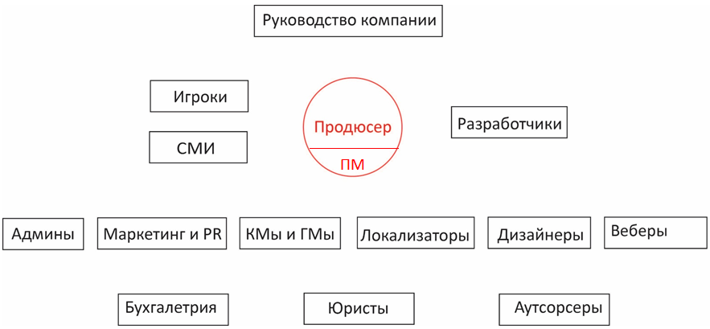
УЧАСТНИКИ ПРОЦЕССА ОПЕРИРОВАНИЯ

Slide 98
Продюсер – центральная фигура оперирования
Функции продюсера:
Обеспечение игры всеми необходимыми ресурсами как для запуска, так и для последующей поддержки с непрерывным ростом ключевых показателей;
Связь между командой, руководством, разработчиками и игроками.

Slide 99
Основные направления работы продюсера
Решение любых проблем на проекте.
Внутренние коммуникации с командой оперирования, с разработчиками, с руководством.
Внешние коммуникации с игроками и СМИ
Тактическое и стратегическое управление своим проектом, принятие решений
Планирование, постановка задач и контроль выполнения планов
Анализ показателей проекта, подготовка отчетов, выработка и реализация мер по улучшению ключевых показателей.

Slide 100
Продюсеры различных этапов разработки
Продюсер оперирования - отвечает за запуск и последующее оперирование игрового проекта.
Креативный продюсер - отвечает за игру «изнутри», за работу с геймдизайнерами и ведет проект с самого начала разработки.
Арт-продюсер - отвечает за визуальную составляющую игры.
Генеральный продюсер - отвечает за стратегию развития компании в целом, за выполнение миссии компании и достижение ключевых целей. У него в подчинении находятся остальные продюсеры компании.

Slide 101
МАРКЕТИНГ И PR
Задачи:
управлением трафиком,
работа со СМИ и блогерами,
запуск партнерских спецпроектов,
участие в выставках,
Сувенирная продукция и партнерские призы,
крупные оффлайн мероприятия для игроков.

Slide 102
КОМЬЮНИТИ-МЕНЕДЖЕМЕНТ
Написание новостей, гайдов, анонсов для внутренних ресурсов (сайт, группа соц. сети);
работа с модераторами (контроль качества, управление),
работа с пользователями в соц. сетях и на форуме (проведение конкурсов, ответы на личные сообщения),
сбор фидбека.
Ключевое направление работы – удержание игроков.

Slide 103
ГЕЙМ-МАСТЕРА
решение проблем пользователей,
помощь с тестированием, с установкой патчей, с игровой экспертизой и др. помощью по запросу продюсера.
Первая линия гейм-мастеров решает стандартные проблемы игроков и фильтрует вопросы для следующих линий.
Вторая линия решает более сложные вопросы.
Третья линия - наиболее сложные вопросы, требующие коммуникации с разработчиками, нахождения нестандартных технических решений, сложные расследования при возникновении различных проблем с игроками.

Slide 104
ЛОКАЛИЗАТОРЫ
Перевод игры,
Редактирование,
тестирование игры и ее обновлений.

Slide 105
ДИЗАЙНЕРЫ
производство баннеров, артов, деталей интерфейсов, точек входа, маркетинговых материалов и другая дизайнерская работа.
Продюсер ставит задачи дизайнерам и контролирует их выполнением.

Slide 106
ВЕБЕРЫ
программирование и верстка web-элементов (веб-страницы, механики для акций, аккаунтинг и др.);
верстка рассылок;
техническая реализация монетизационных акций;
выгрузка из базы данных (например, для рассылки или для анализа статистики);
создание ГМ-тулов (специальных программ, которые позволяют гейм-мастерам выполнять работы по поддержке проекта (банить провинившихся игроков, отслеживать активности, расследовать различные нештатные ситуации).

Slide 107
АДМИНЫ
поддержка серверной части проекта;
установка обновлений.

Slide 108
ДРУГИЕ СОТРУДНИКИ
Юристы (лицензионные соглашения, судебные процессы, договора);
Финансисты (роялти, иные выплаты, налоги);
Биздевы (контракты с партнерами, новые проекты);
Аутсорсеры (арт, скриншоты, видео, etc.);
Сотрудники платформы.

Slide 109
Портрет потенциального клиента (профиль потребителя)
Назначение профиля:
понять нужды предполагаемого клиента/покупателя/партнера,
прорисовать конкретные черты его характера и обозначить жизненные приоритеты.

Slide 110
Использование профиля потребителя:
Составление и таргетирование коммерческого предложения;
правильная разработка рекламной концепции;
эффективное общение с потенциальными клиентами.

Slide 111
Профиль потребителя -
ключевые характеристики потребителя, позволяющие понять:
какой продукт и какая функциональность ему необходимы и полезны;
за что он действительно готов платить;
как должно выглядеть предложение (проект, товар и т. п.), чтобы привлечь потребителя.

Slide 112
Составляющие профиля потребителя:
фактическая часть профиля – это социодемографические данные: имя, пол, возраст, образование, политические взгляды, религиозная лояльность, социальный статус, место проживания, семейное положение, финансовое состояние и прочее. Помогает правильно выстроить презентацию продукции.

Slide 113
Составляющие профиля потребителя:
поведенческая часть профиля - помогает понять привычки, мотивацию, круг интересов, проблемы, надежды и ожидания потребителя: как именно человек делает выбор, что влияет на решение купить продукт или отказаться от покупки, какой параметр является главным (качество товара, известная марка, стоимость, мнение друзей и т. п.).
Для правильного определения этой части профиля потребителя составляют карту эмпатии.

Slide 114
Карта эмпатии
Эмпатия – это психологический термин, который отражает способность понимать чувства и настроения других людей, умение поставить себя на место другого и увидеть мир его глазами.

Slide 115
Карта эмпатии
Карта эмпатии – это метод исследования целевой аудитории, разработанный компанией XPLANE (методика UserExperience). Из потребительских сегментов выбирают конкретных потребителей, с которыми проводится кропотливая работа: группа заполняет анкеты и проходит тестирование. При этом важно наблюдать за поведением каждого человека в группе и анализировать его слова и поступки, чтобы на основании всей этой информации составить полную картину.

Slide 116
Главная задача карты эмпатии-
составление подробного портрета идеального потребителя для конкретного продукта.
Карта позволяет визуализировать идеи и взглянуть на продукт глазами потребителя.
Может быть составлена как для реально существующего товара или услуги, так и для идеи продукта.

Slide 117
Этапы заполнения КАРТы ЭМПАТИИ
Определение целевой аудитории.
Добавление сведений, полученных на основании опыта и предположений.
Онлайн-исследование с помощью различных инструментов, которое позволяет определить поведение пользователей по отношению к проблеме (на решение которой и направлен продукт).
Интервьюирование пользователей.

Slide 118
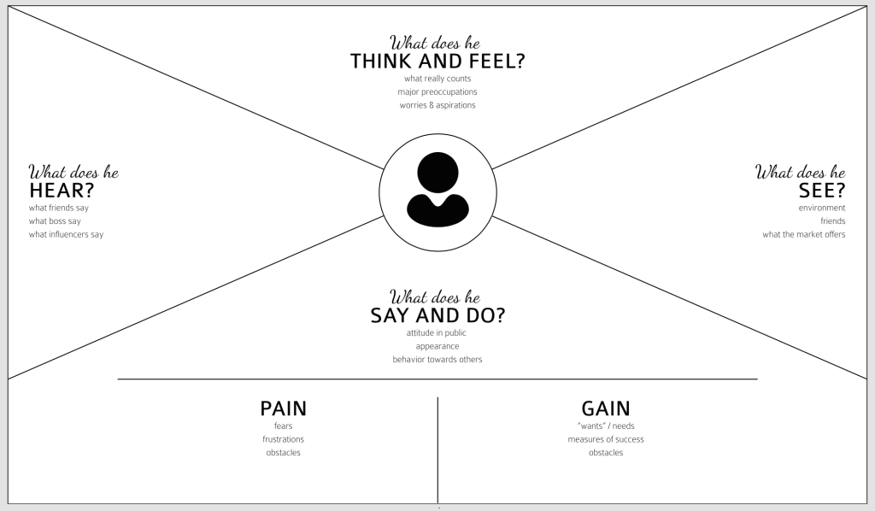
Шаблон карты: В центре - персонаж, олицетворяющий пользователя. 6 блоков характеризуют пользователя

Slide 119
Блок 1. Что он видит?
В какой среде находится пользователь?
С какими предложениями или альтернативами вашего продукта он сталкивается и где?
На что обращает внимание?
Как воспринимает продукты/услуги/бренды конкурентов?

Slide 120
Блок 2. Что он слышит?
О чем говорят коллеги, друзья, семья потребителя?
Что транслируется по радио и ТВ?
Кто является агентами влияния пользователя – чьим словам он доверяет?

Slide 121
Блок 3. О чем он думает и что чувствует?
Что человек знает о продукте?
Как он эмоционально относится к продукту?
Высказанные и невысказанные желания, связанные с продуктом?
Какие слова и поступки действительно трогают человека и оставляют след в его памяти?
В каком эмоциональном настроении человек находится большую часть времени?
Заполняется путем изучения того, что люди пишут на форумах, в отзывах продуктов-конкурентов или близких по функционалу.

Slide 122
Блок 4. Что он говорит и делает?
публичные высказывания потребителя о продукте (цитаты);
источники и методы поиска информации о продукте;
отношение к людям, уже купившим продукт;
восприятие человека окружающими людьми, с которыми он говорит о продукте.

Slide 123
Блок 5. Страхи и проблемы (Pain)
с какими неудачами и разочарованиями сталкивался потребитель;
«скользкие» темы, которые вызывают дискомфорт;
существующие страхи, опасения, тревоги, которые могут стать причиной отказа потребителя от приобретения продукта;
на какой риск идет ради получения желаемого.

Slide 124
Блок 6. Ценность (Gain)
Какие цели и устремления есть у пользователя?
Как продукт может помочь в их достижении?
По каким критериям пользователь оценивает успешность решения своей проблемы?
Что в продукте может заинтересовать потребителя как инструмент достижения этой цели?

Slide 125
Карта эмпатии позволяет систематизировать знания о целевой аудитории и ее проблемах, выявить сильные и слабые стороны проектируемого продукта, понять, какие изменения необходимо в него внести. В конечном итоге все это позволяет улучшить опыт взаимодействия и, как следствие, привлечь больше клиентов.

Slide 126
Методы сбора информации
Метод | Данные | Раздел карты эмпатии
Анализ профилей в социальных сетях | в каких группах состоит потребитель, какие мероприятия посещает, какими событиями интересуется | Say and Do
Интернет-опросы на официальном сайте продукта и опросы в социальных сетях | эмоциональное отношение потребителя к продукту | Think and Feel

Slide 127
Метод | Данные | Раздел карты эмпатии
Анализ медиасреды, в которой находится потребитель: наружная и телевизионная реклама, пресса и профессиональные издания | общая тематика, высказывания и настроение на форуме | Hear
Интервьюирование представителей целевой группы |  | Hear See

Slide 128
Профиль потребителя – инструмент для решения задач:
разработка понятной аргументации;
правильная форма подачи информации;
определение времени и места размещения рекламы.
Блоки See и Hear позволяют определить оптимальные каналы распространения информации о продукте.
Презентация предложения должна развеять все сомнения и тревоги, заключенные в блоке Pain, и максимально подчеркивать способность этого товара/услуги помочь в реализации целей из блока Gain.

Slide 129
Пример профиля
Мужчины в возрасте 25-50 лет, увлекающиеся военной тематикой и периодом Второй мировой Войны, а также любители шутеров, мужчины от 14 до 20 лет. И те, и другие — обладатели приставки Х.

Slide 130
ДИЗАЙН-ДОКУМЕНТ
Дизайн- документ- это детальное описание разрабатываемой компьютерной игры. Создается и редактируется командой разработчиков в результате сотрудничества между дизайнерами, художниками и программистами как руководство, которое используется в процессе разработки.

Slide 131
Оглавление дизайн-документа
1. Фичи (Feature) – особенности, интересныя игроку и демонстрирующие отличие одной игры от другой.
2. Основные особенности игры (USP) — уникальные черты геймплея, которые определяют общую интересность проекта для игрока (приманки).
3. Объектная Модель
4. Функциональная спецификация
5. Контент игры
6. Интерфейс
7. Монетизация
8. Виральность (если предусматривается)
9. Техническая спецификация
10. База знаний (ссылки)

Slide 132
Объектная модель
описывает каждую игровую сущность, ее параметры и то, что она может делать.
Пример - описание сущности Equipment из гипотетического проекта:

Slide 133
Описание | Тип | Имя
Прочность максимальная | int | DurabilityMax
Прочность текущая | int | DurabilityCurrent
Тип доспехов (влияет на то, может ли тот или иной класс использовать этот предмет, или может но с пенальти или наоборот, с бонусами) | ArmorTypes | ArmorType
Апгрейд (уровень апгрейда) | int | UpgradeLevel
Модификатор урона | float | ModDam
Модификатор ХП | float | ModHP
Модификатор регенерации ХП | float | ModHPregen
Модификатор маны | float | ModEP
Модификатор регенерации маны | float | ModEPregen
Модификатор скорости бега | float | ModMove
Модификатор скорости атаки | float | ModAttackSpeed
Модификатор скорости парирования | float | ModParrySpeed
Модификатор скорости защит щитом | float | ModShieldSpeed
Свойство (бафф, который вешается на персонажа когда предмет одет на персонажа) | ItemAffects | ItemAffect

Slide 134
Дополнительно:
Может быть одета на персонажа или снята
Одевается только в предназначенный ей слот (определяется типом одежды)
Может быть куплена/продана в магазине
Может быть потеряна при смерти
Может терять прочность
Ломается, когда прочность достигает 0
. . .

Slide 135
Функциональная спецификация
описывает геймплей, что как работает, поэлементно (правила игры, по которым существуют игровые сущности).
Описывается с точки зрения функционала: что происходит, а не как реализовано

Slide 136
Контент игры
включает в себя описание конкретики в игре: в функциональной спецификации описывается строительный материал, а в контенте он используется для строительства игры.

Slide 137
Интерфейс
Внешний вид интерфейса, его стиль, схемы (фейк-скрины).

Slide 138
Монетизация
Как игра будет приносить деньги.
Если это подписка, то сколько она стоит, какие будут скидки, какие будут специальные акции и так далее.
Если это F2P, то должны быть описаны все статьи монетизации, как они работают, на кого нацелены и, может быть, какой вклад в общий доход игры они внесут (в процентном соотношении).

Slide 139
Виральность
способность контента распространяться самостоятельно, без участия веб-мастеров и оптимизаторов.
В данном разделе описываются все ее механики: способы, которыми друзья приглашают своих друзей и то, почему они работают; как это должно быть реализовано; какие есть оповещения и в каких случаях, их тексты; какие существуют бонусы, что и когда пишется на стены в соцсетях и так далее.

Slide 140
Техническая спецификация
предназначена для программистов, которые пишут документацию по игре, ее архитектуре, описывают что как реализовано, кодинг формат, схемы взаимодействия сущностей и так далее.

Slide 141
База знаний
раздел для хранения статей, ссылок, референсов, статистических данных, видео, контактов и так далее.

